Slide 1
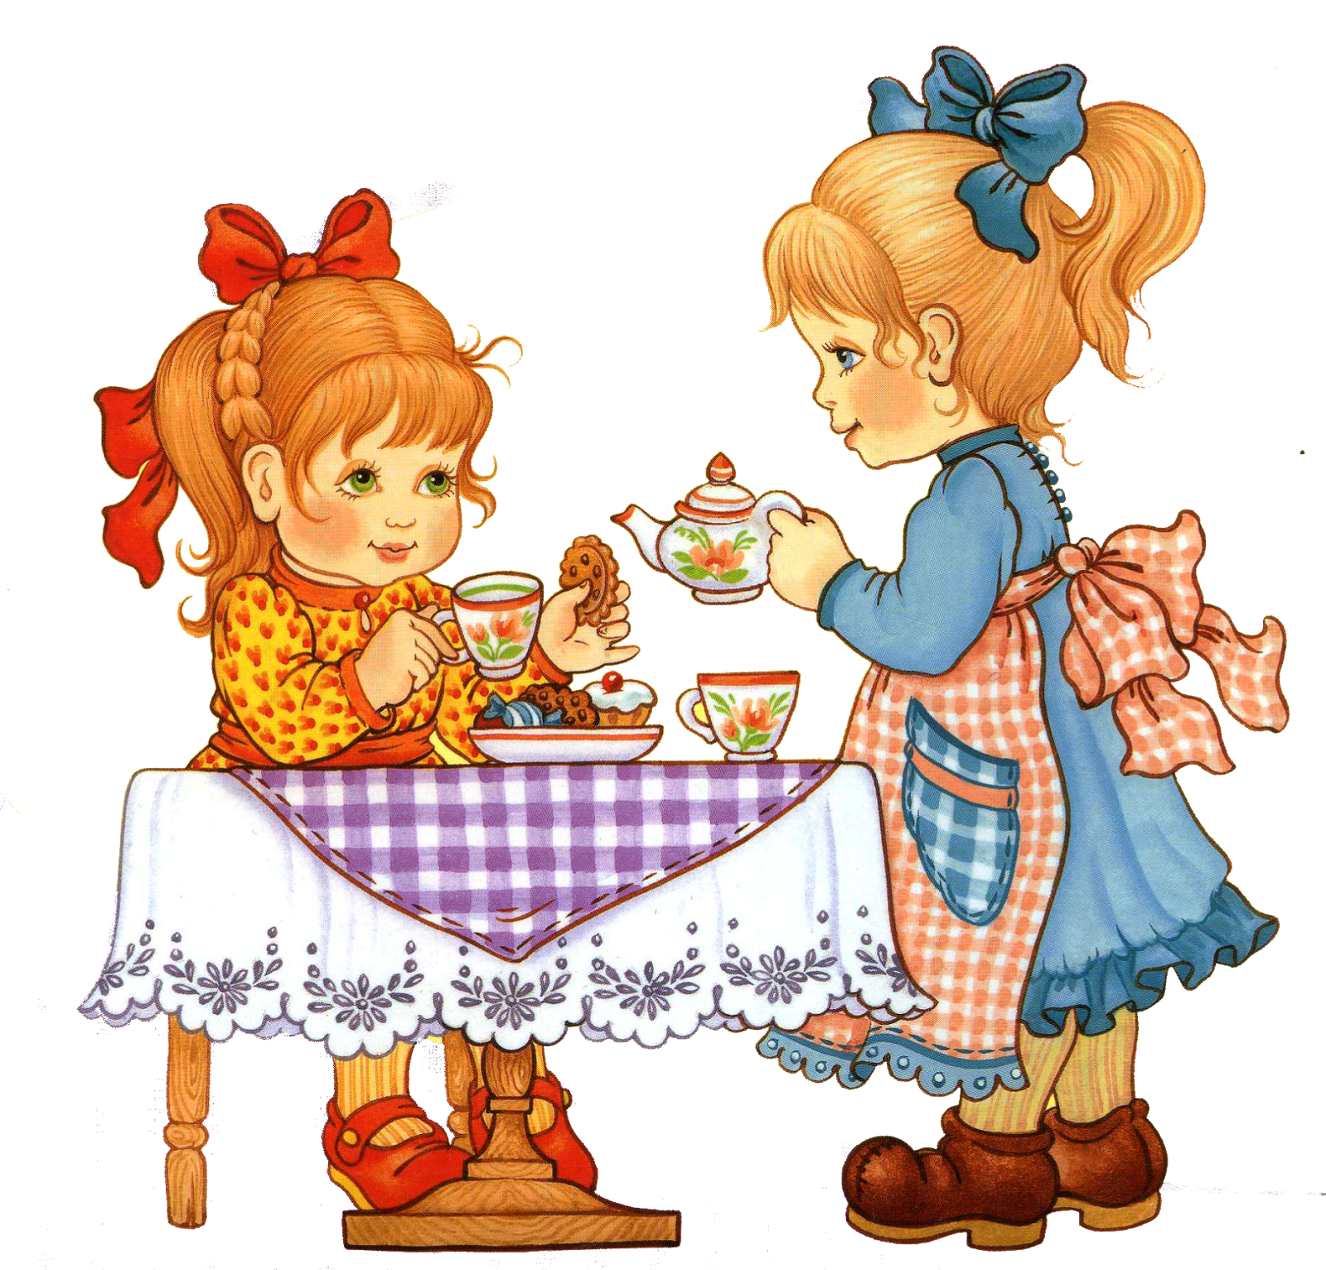
День чаю

Slide 2
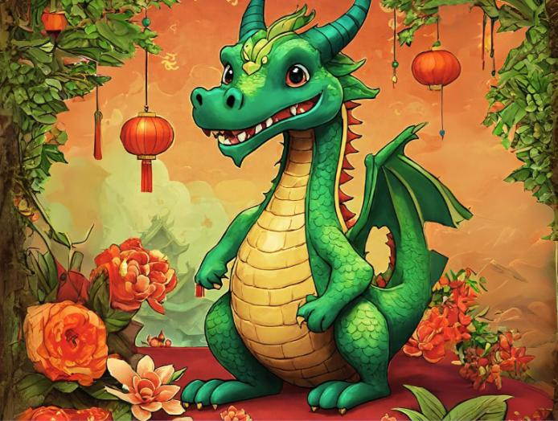

Slide 3
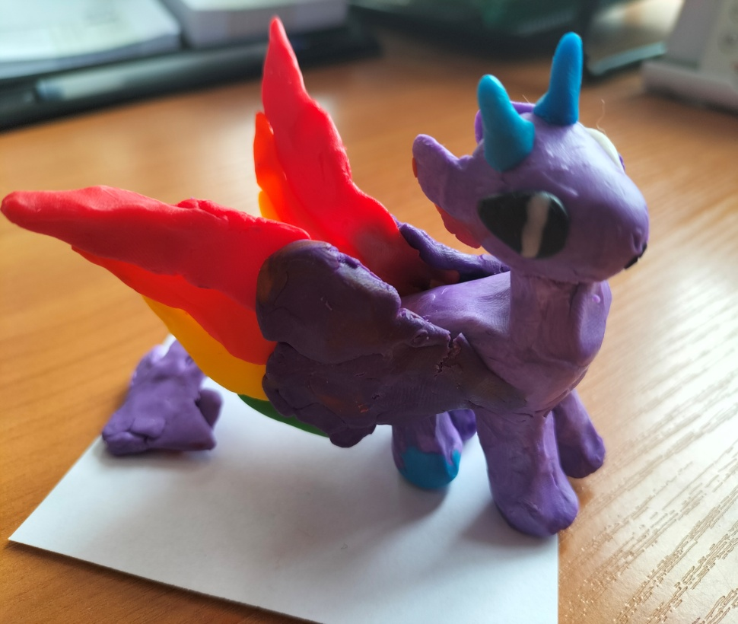
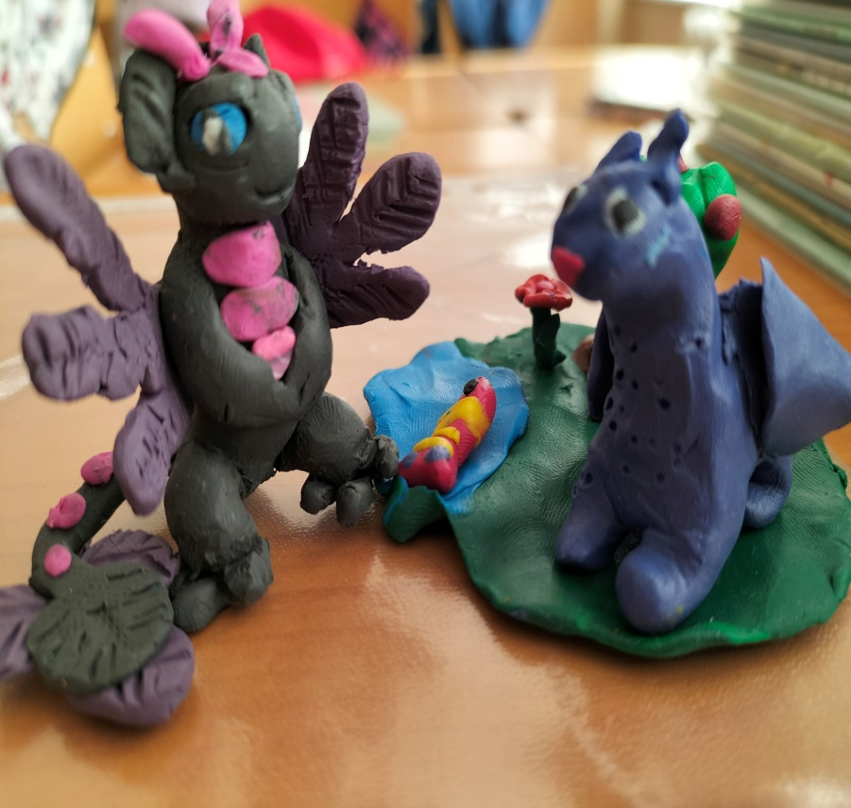

Slide 4
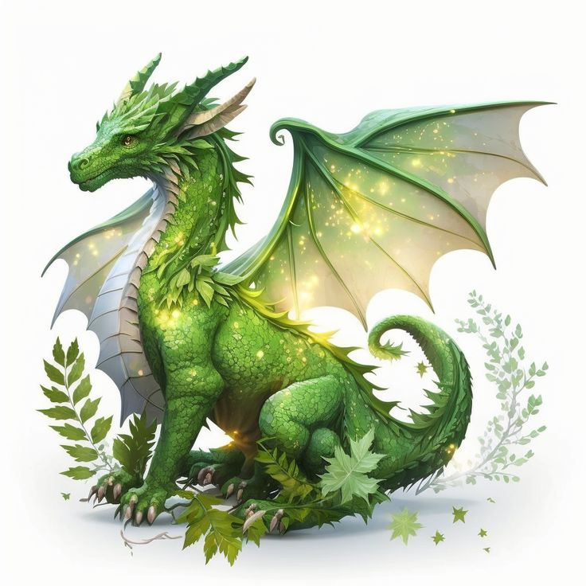
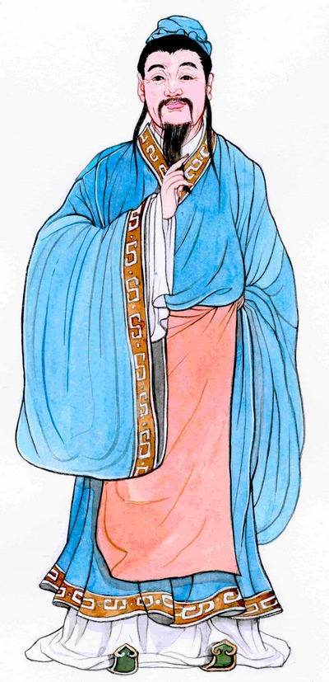
Дракон у Китаї символізує королівську владу, мудрість, силу, багатство та процвітання.

Slide 5
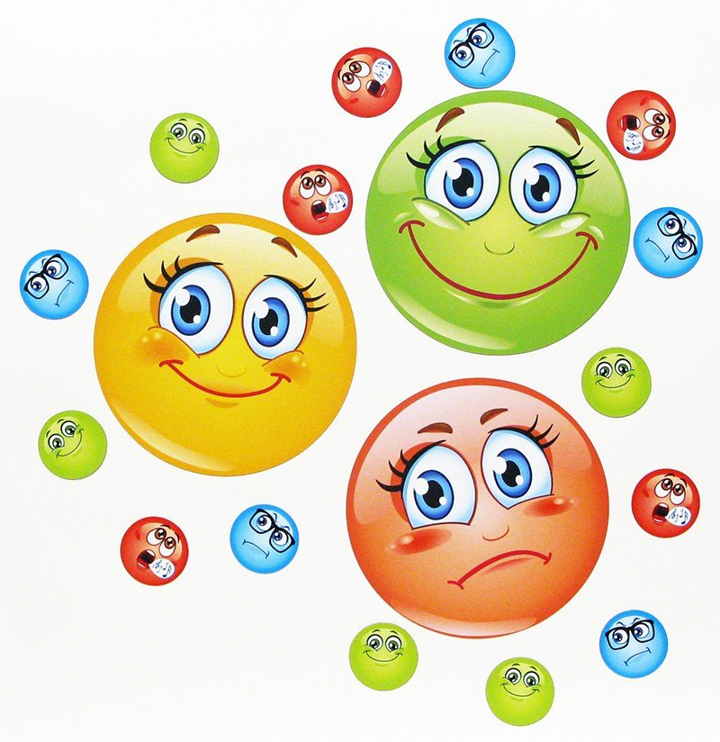

Slide 6
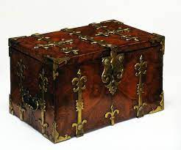
Загадкова скринька

Slide 7

Чай

Slide 8
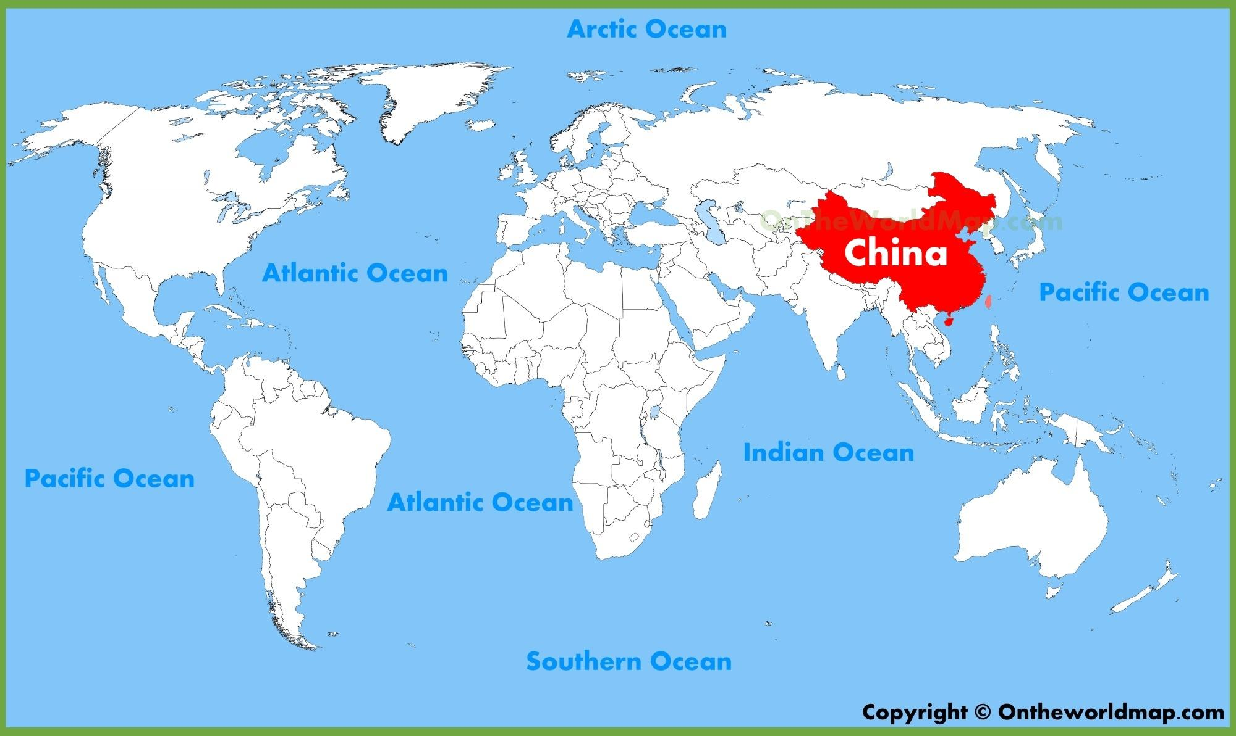

Slide 9
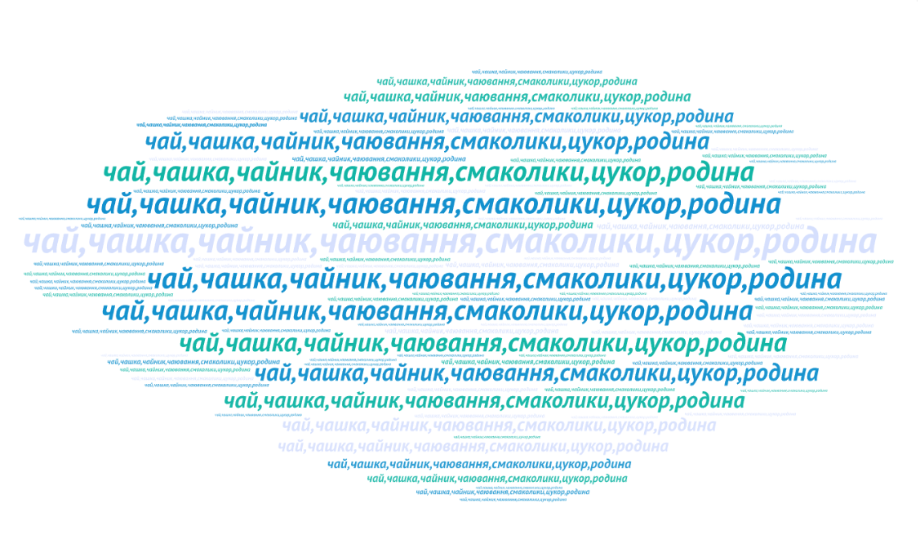

Slide 10
Роз’єднай слова та відгадай загадку.
П’ютьйоговсізалюбкиідоросліймалюкиВлютухолоднечувінзавждидоречнийзцукромзтеплиммолокомтаздухмянимпирогом.

Slide 11
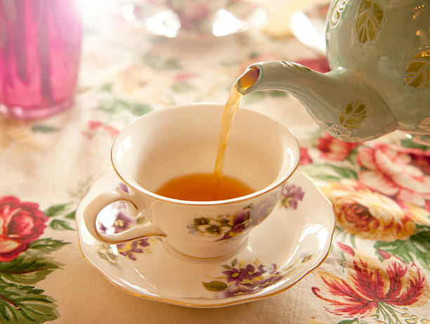
Вивчи напам’ять:
П’ють його всі залюбки
і дорослі й малюки.
В люту холоднечу
він завжди доречний.
З цукром, з теплим молоком
та з духмяним пирогом.

Slide 12



Знаю | Хочу дізнатися | Дізнався

Slide 13
На уроці ми надзвиЧАЙно:
Ч- чемні,чесні,чуйні
А-активні,акуратні
Й-серЙозні,дбаЙливі

Slide 14
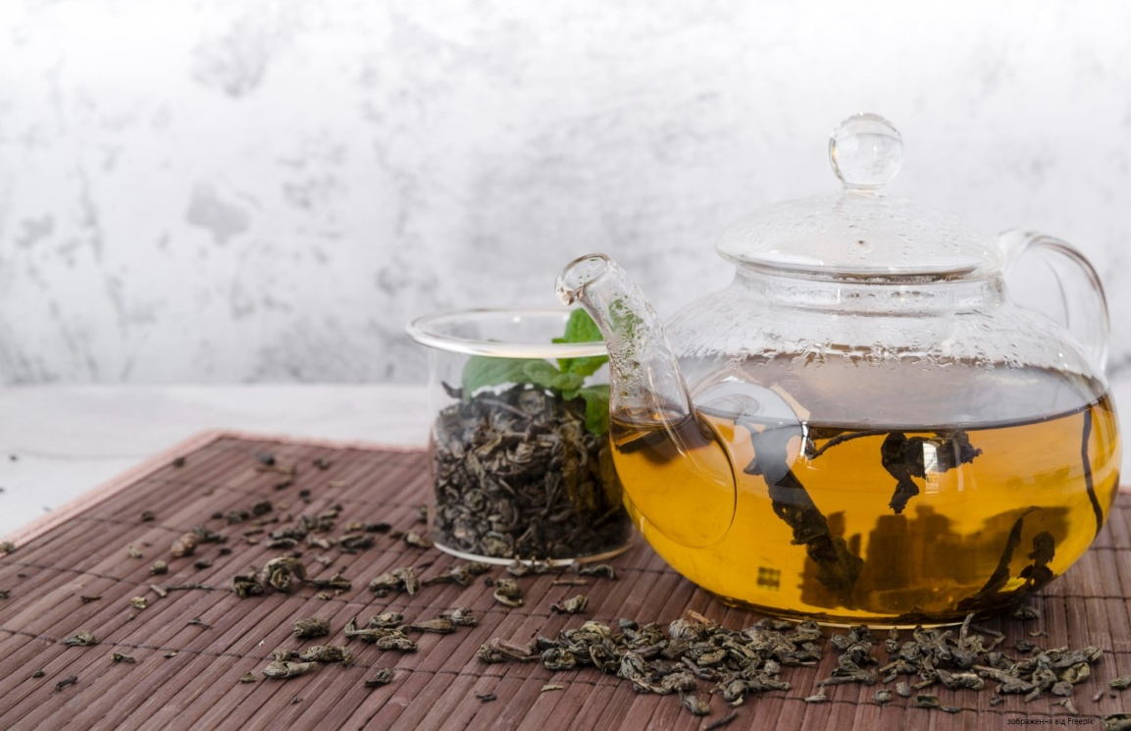
Запишіть слова каліграфічно.
Розберіть слова за будовою.
Чи можна їх назвати спорідненими? Які?Чому?
Чч,чай,чайник,чайний,чашка,чаювати.

Slide 15
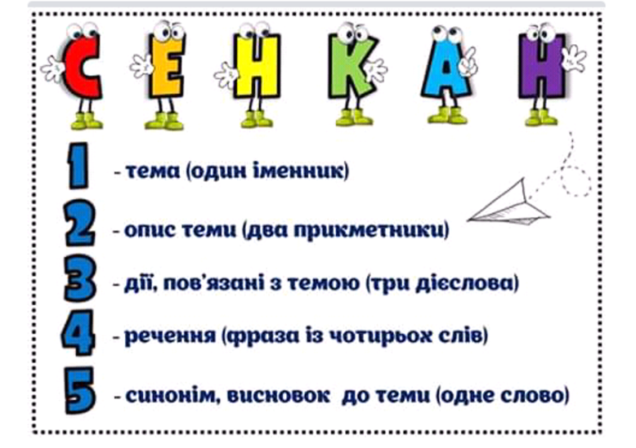

Slide 16
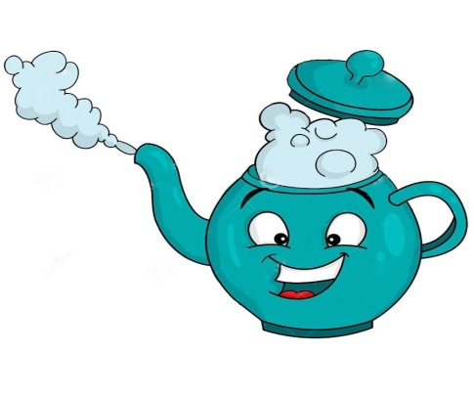
Вечірній чай
На буфеті у пакеті проживає чай.
Він до півнів аж до третіх
булька,як ручай.
І лепече,і лопоче,заваритись дуже хоче,
І пахтить, як мед.
А як півень відспіває,чай ображено зітхає
І верта в пакет.
…А на ранок він лукаво на усіх бурчав
-Пийте каву, пийте каву,
Я-вечірній чай!

Slide 17
Спиши, вставляючи пропущені літери.
Н.. п..вн..ч.. ..фр..к.., в Єг..пт.., п'ють м..цн..й ч..рн..й ч..й, .. д.. нь..г.. п..д..ють ст..к..н в..д.. .

Slide 18
Спиши, вставляючи пропущені літери.
На півночі Африки, в Єгипті, п'ють міцний чорний чай, і до нього подають стакан води .

Slide 19
Спиши,вставляючи слова з довідки:
Наливши у _____чай, англієць спочатку додасть цукор і тільки потім ____. Але чай з ____ п'ють без лимона. Справжній англійський чай п'ють з коне (традиційні булочки) і ______.
Слова для довідки:чашку,лимон,молоком,
тістечками

Slide 20
Спиши,вставляючи слова з довідки:
Наливши у чашку чай, англієць спочатку додасть цукор і тільки потім лимон . Але чай з молоком п'ють без лимона. Справжній англійський чай п'ють з коне (традиційні булочки) і тістечками.

Slide 21
Випиши з тексту іменники з прикметниками,визнач число і рід( у однині)
Чайна церемонія у Китаї- це урочиста церемонія. Порожній чайник спочатку нагрівається гарячою водою, потім очищується. Чайне листя бамбуковим совком поміщують у чайник, в який потім додають гарячу воду, щоб розкрилися скручені чайні листки. Менше, ніж через хвилину, першу воду зливають і заливають вдруге. Китайці смакують напій, п'ють чай ковточками з мініатюрних чашок.

Slide 22
Читання для друга
Слово «чай» прийшло до нас з китайської мови, від популярного напою, який стародавні китайці називали «Тей».
Але чай не завжди носив відому нам назву. Китайські філософи у своїх творах називали його «тоу», «чун», «тсе», «мінг». Найчастіше використовували слово «ча», що має переклад «молодий листок».
Незважаючи на те, що «найбільш чайною» країною вважається
Англія, там чай не вирощують. В основному його вирощують в Індії, Шрі-Ланці (Цейлон), Китаї і Японії. Саме ці країни мають найбільші чайні плантації.
Любитель чаю рідше стикається із карієсом, оскільки фтор, що міститься в напої, зміцнює зубну емаль, щоб чай допомагав вашим зубам, його треба пити без цукру і не заїдати нічим солодким. Чайний кущ - вічнозелена рослина. У висоту може досягати до 10 м, якщо буде рости в дикій місцевості. Тривалість життя чайного куща може становити 100 і більше років, але період його використання для збору листя не більше 50 років.
За допомогою чаю фарбують тканини та маринують м'ясо, чай
використовують в косметології, та як добрива в садівництві, також чай має лікувальні властивості.

Slide 23
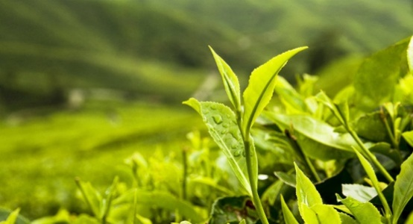
Користуючись даними, поданими у тексті,обчисли:
-На скільки більше років живе чайний кущ,ніж він може бути придатним для збору чайного листа?
-Обчисліть,на скільки метрів чайний кущ виростає за рік?
-Якої висоти може сягнути чайний кущ у віці 50 років?
-Скільки це метрів?

Slide 24
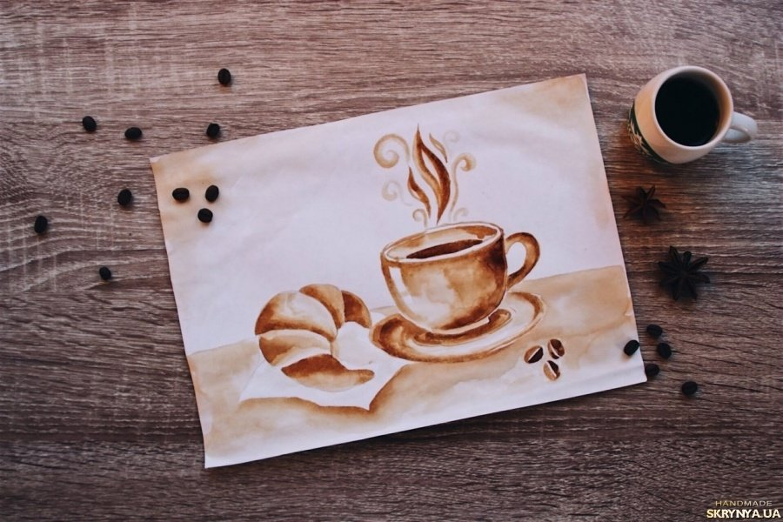
Малювання чаєм

Slide 25
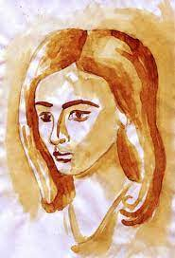
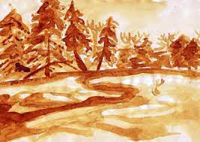
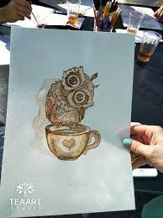
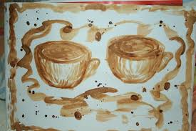
-Замість фарби використаємо міцно заварений чай з додаванням приправи куркуми,або міцної кави.
-Для створення фону можно скористатися технікою набризку, плямографії тощо.

Slide 26
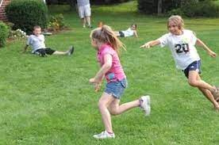
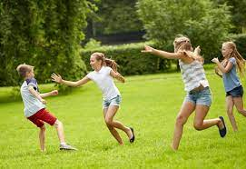
Гра “Чай-чай-виручай”
Ведучий у грі доганяє гравця і торканням знедвижує його. Знедвижений гравець вигукує: «Чай-чай-виручай!». Задача інших гравців «розморозити» знедвиженого торканням,або іншим рухом за домовленістю,і,одночасно не дозволити «заморозити» інших гравців. Виграє ведучий,якому це вдалося.

Slide 27

Робота у групах

Slide 28
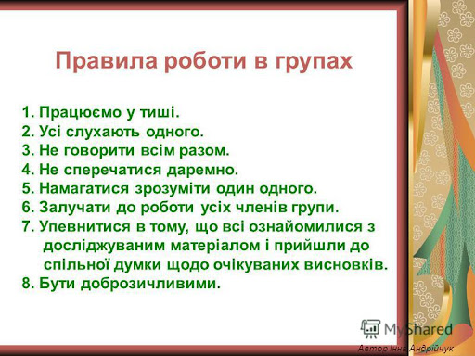
Правила роботи в групі:

Slide 29
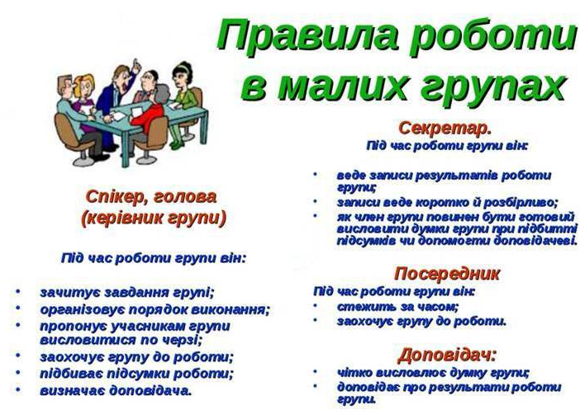

Slide 30
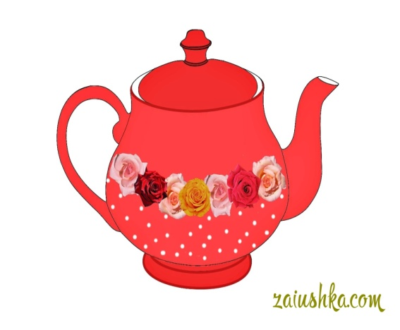

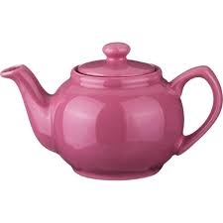

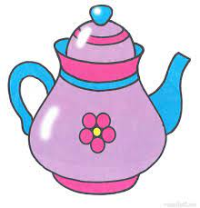
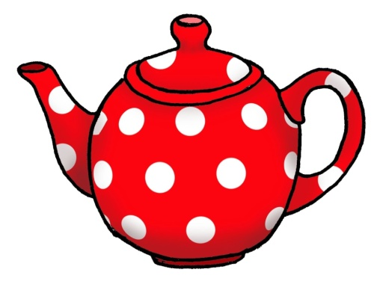

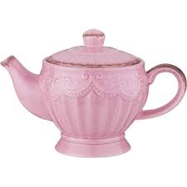
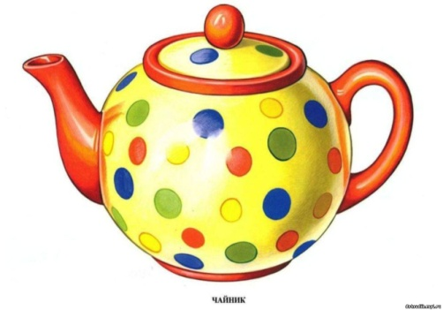

Математичне чаювання
-Визначте, з якого чайника у яку чашку налили чай.
630
240+60
250-196
400
458-58
340+290
300
800-360
674+134
440

Slide 31
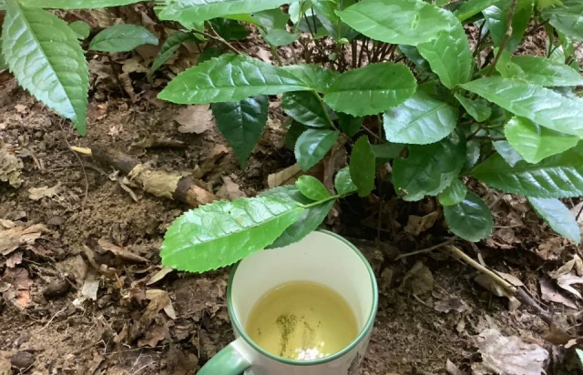
Розв’яжи задачу:
«Мукачевську чайну плантацію, що на Закарпатті, відвідало за травень-місяць 230 туристів з України, із Польщі- на 70 менше, ніж з України,а з Грузії- у 3 рази менше, ніж з України та Польщі разом. Скільки туристів з Грузії відвідало чайну плантацію?»

Slide 32
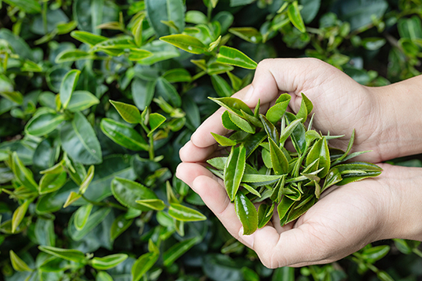
Розв’яжи задачу:
«Для чайної агросадиби виписали з Турції 600 насінин елітного сорту,а з американського розсадника «Камелія Форест»- у 2 рази менше. Проросла у нашому кліматі третина від посіяного чаю. Скільки паростків проросло?»

Slide 33
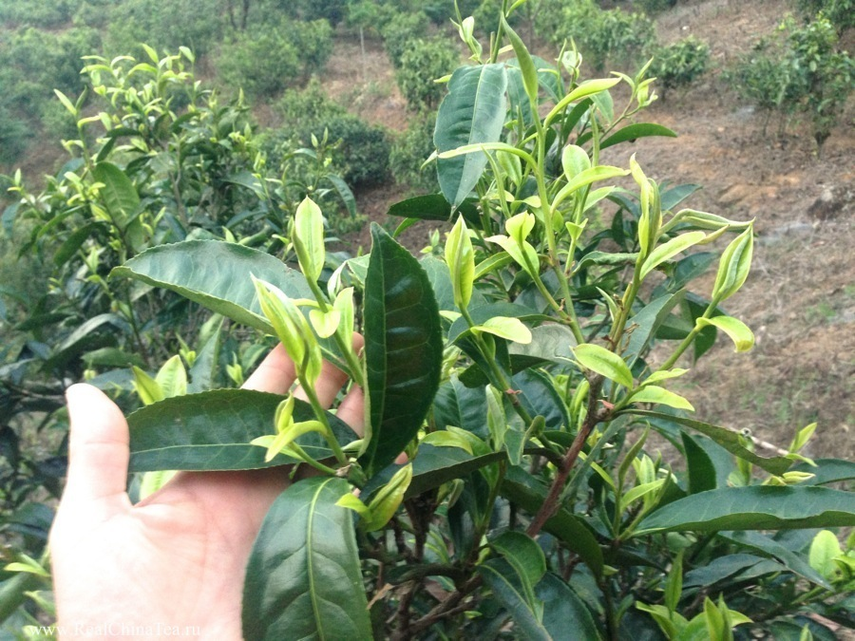
Розв’яжи задачу:
«Активісти-селекціонери зрізали по 50 гілочок з чайних кущів 5 різних сортів чаю для живцювання. У них прижилося 200 живців. На скільки більше гілочок зрізали,ніж прижилося?»

Slide 34

Чайна лабораторія

Slide 35
Завдання 1
Знайдіть і прочитайте інформацію на упаковці, спираючись на опорну інструкцію.
Презентуйте своє дослідження.
На упаковці чаю прописують:
назву та колекцію;
склад - якщо чай з добавками - пишеться повний перелік інгредієнтів;
сорт;
термін придатності;
умови зберігання - короткі рекомендації по зберіганню відкритої пачки чаю;
дата виготовлення та номер партії;
виробник і місце фасування;
маса нетто,вартість.

Slide 36
Завдання 2
Визначити вид чаю.
Дослідіть чаї за кольором, смаком, запахом, формою чаїнок. Свої дослідження занесіть до таблиці.
Колір сухої речовини
Колір напою
Смак
Запах
Форма чаїнок
Наявність домішок

Slide 37
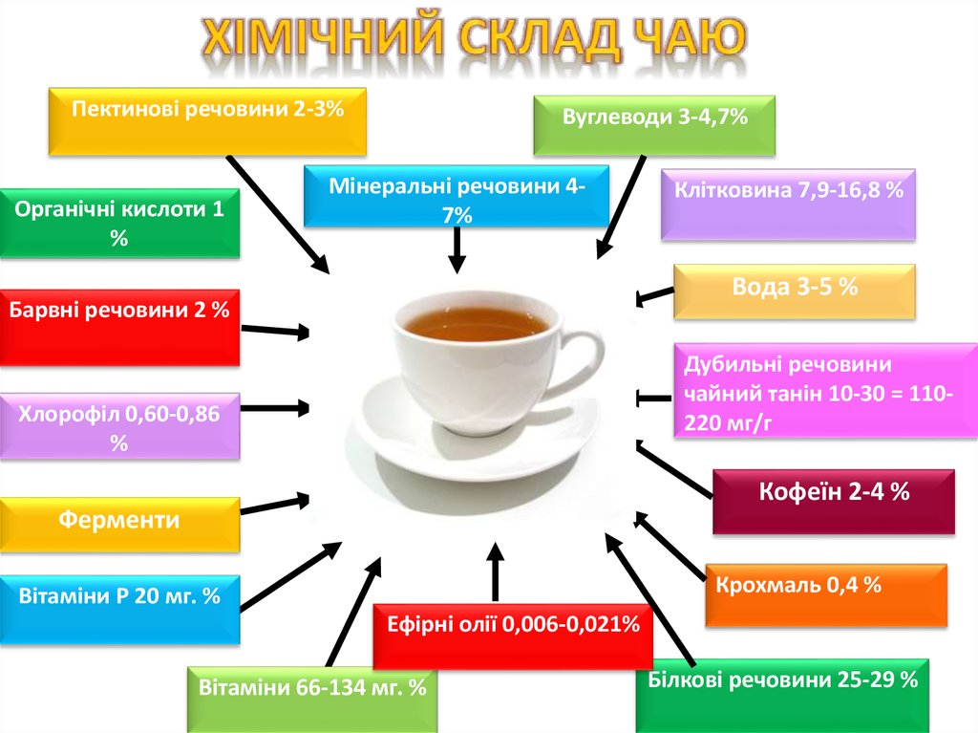

Slide 38
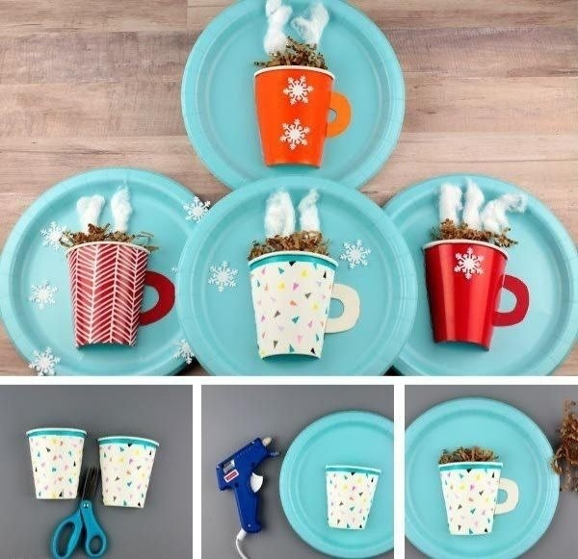

Slide 39
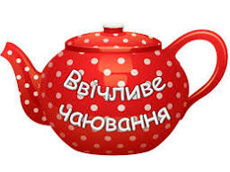

Slide 40
Відповідна поведінка за столом
-Категорично заборонено: плямкати, накладати занадто великі порції на тарілку, настромлювати великі шматки на виделку, утримувати на своїй тарілці безлад, говорити з повним ротом, їсти занадто швидко.
-На кріслі потрібно сидіти спокійно та прямо.
-Руки завжди тримати на столі, а не під ним. Однак, слід пам’ятати, що не можна опирати на стіл лікті.
-Не можна гратися столовими приборами.
-Не можна бубніти пальцями об край стола.
-Не схрещуйте під столом ноги, обидві стопи мають спокійно стояти на підлозі.
-У жодному разі не можна знімати під столом взуття.

Slide 41


